Slide 1
Giáo Án Văn Học Thơ: Con Đường Của Bé
Lớp MGN (4-5 tuổi)
GV:

Slide 2


Slide 3
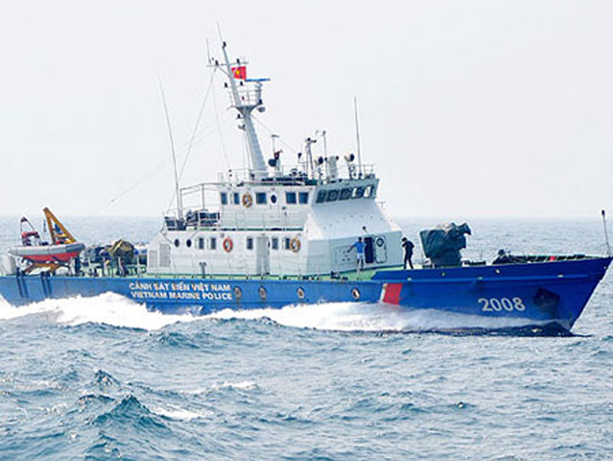

Slide 4
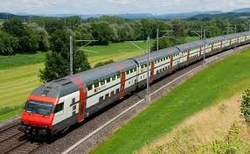

Slide 5
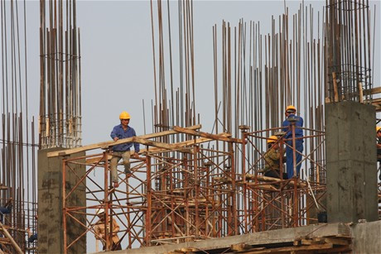

Slide 6
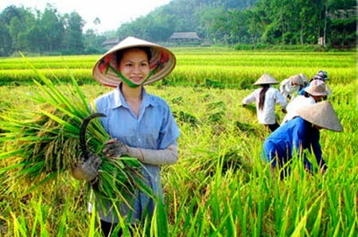

Slide 7


Slide 8
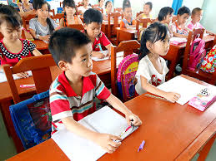

Slide 9
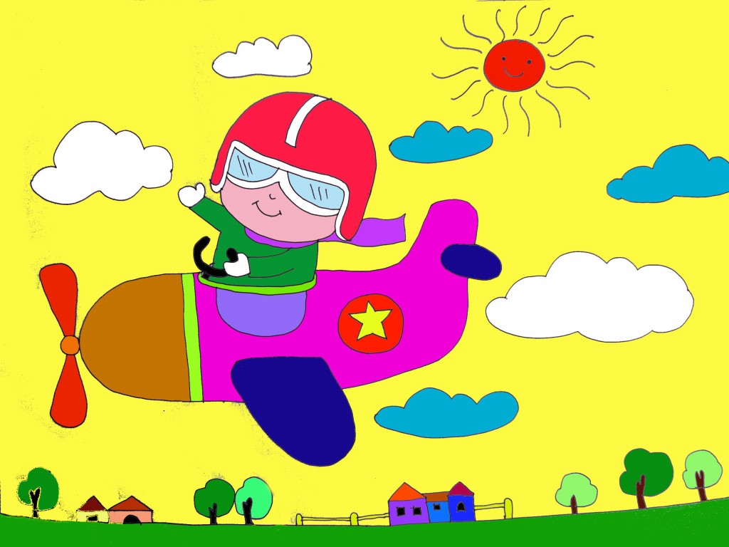
Đường của chú phi công là ở đâu?

Slide 10
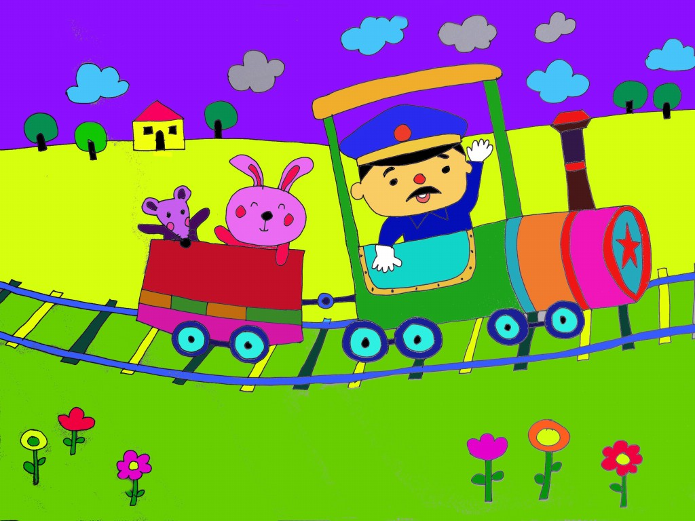
Con đường làm bằng sắt là của bác gì?

Slide 11

Con đường của ai lênh đênh trên biển cả?

Slide 12
Con đường nào không phải của chú Hải quân?
1
2

Slide 13
Chọn con đường của mẹ
1
2

Slide 14
Hình nào không phải là con đường của bé
1
2

